Slide 1
花蓮縣花蓮市中原國民小學110學年度新進人員訓練
教務處教學組
報告人:組長蘇淑瓔

Slide 2
教學組的業務介紹
學期課務與課表安排
校務行政系統課務管理
人力資源網本土語經費系統填報
校內代課費支出與核結
臨時各項代課安排
學期評量規劃與試卷命題審查業務
公開觀課時間規劃
學生成績系統能力指標與科目配重設定
本土語教師聯繫及學生選修調查與編班
班縣府課後輔導編班經費申請與核銷
11基本學力檢核業務
12減授課經費申請與核銷
13本土語教師經費申辦與核銷
14教科書評審與版本整理
15英語四級護照認證
16雙語創新教學計劃經費申請、成果整理、核銷
17閱讀推動(閱百調查)
18讀經闖關活動申請
19各項靜態競賽報名通知
20各項校內校外語文競賽報名
21安排學年會議討論
22其他教務處協辦事項

Slide 3
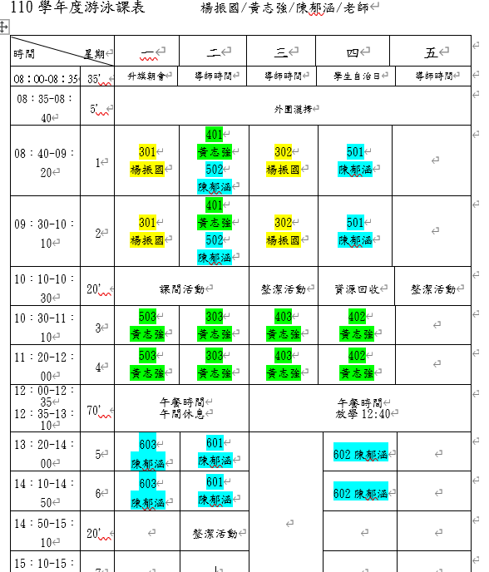
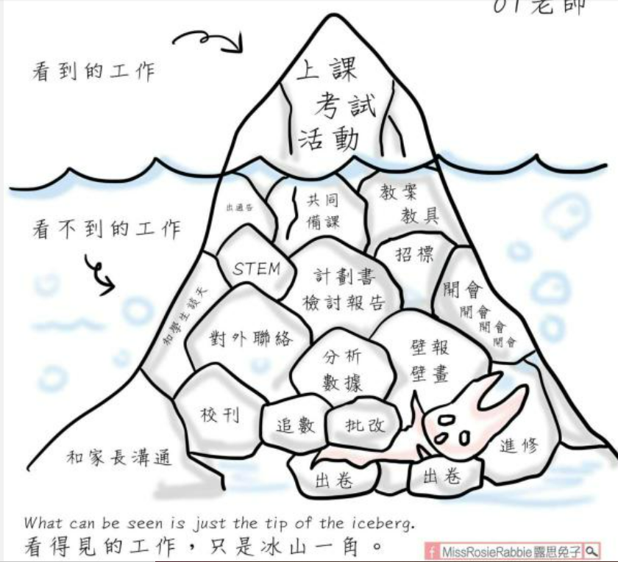
教學組提醒一:課務上，按課表上課
如果有需要，
請記得填調課單!!

Slide 4
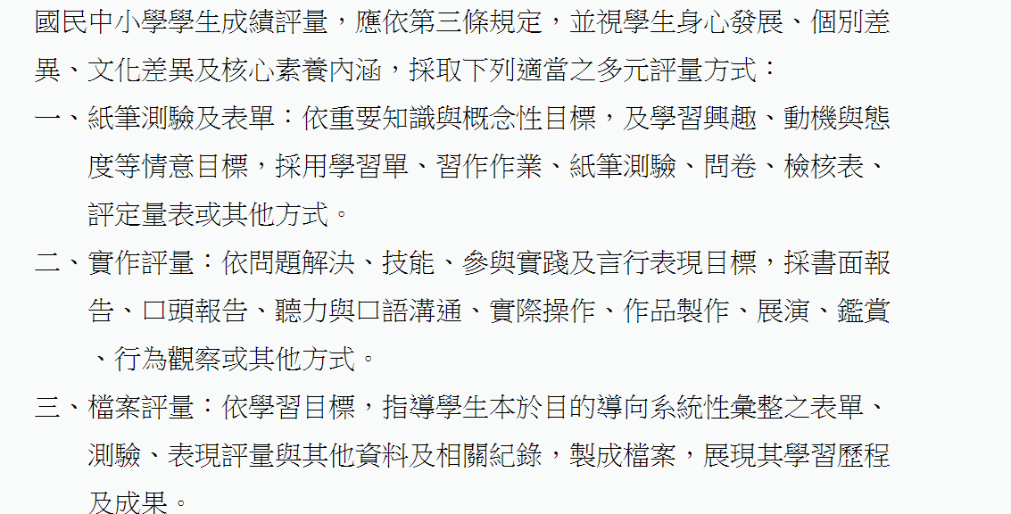
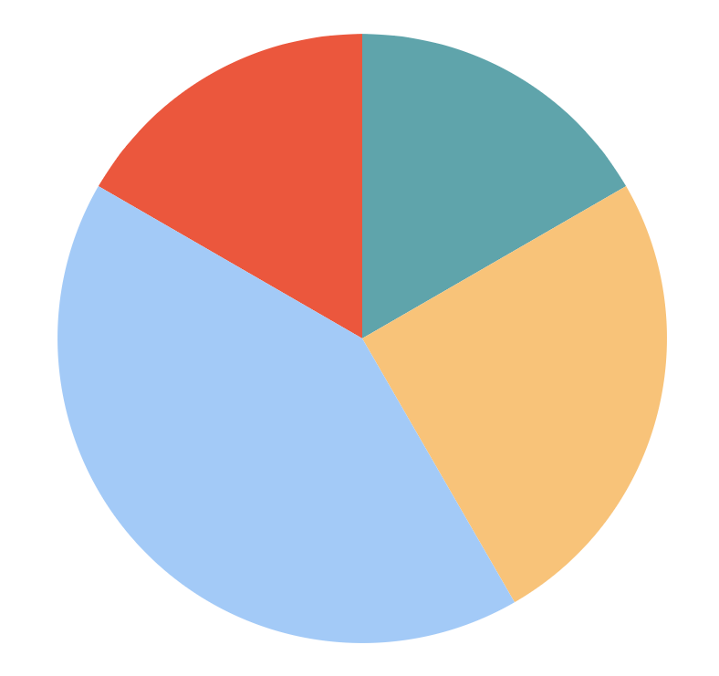
教學組提醒二:1.教學與測驗相伴，多元評量
紙筆測驗
行為觀察
真實評量
實作評量:口頭報告.操作
紙筆測驗
學習單
實作評量
檔案評量
To modify this graph, click on it, follow the link, change the data and paste the resulting graph here

Slide 5
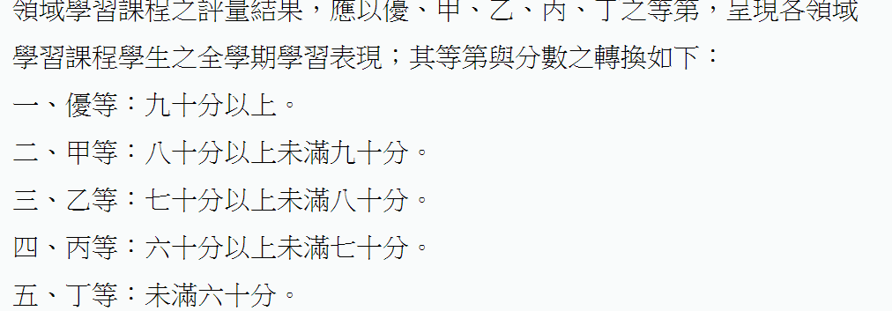
2.教學與評量:請老師評量時以正面鼓勵為目的

Slide 6
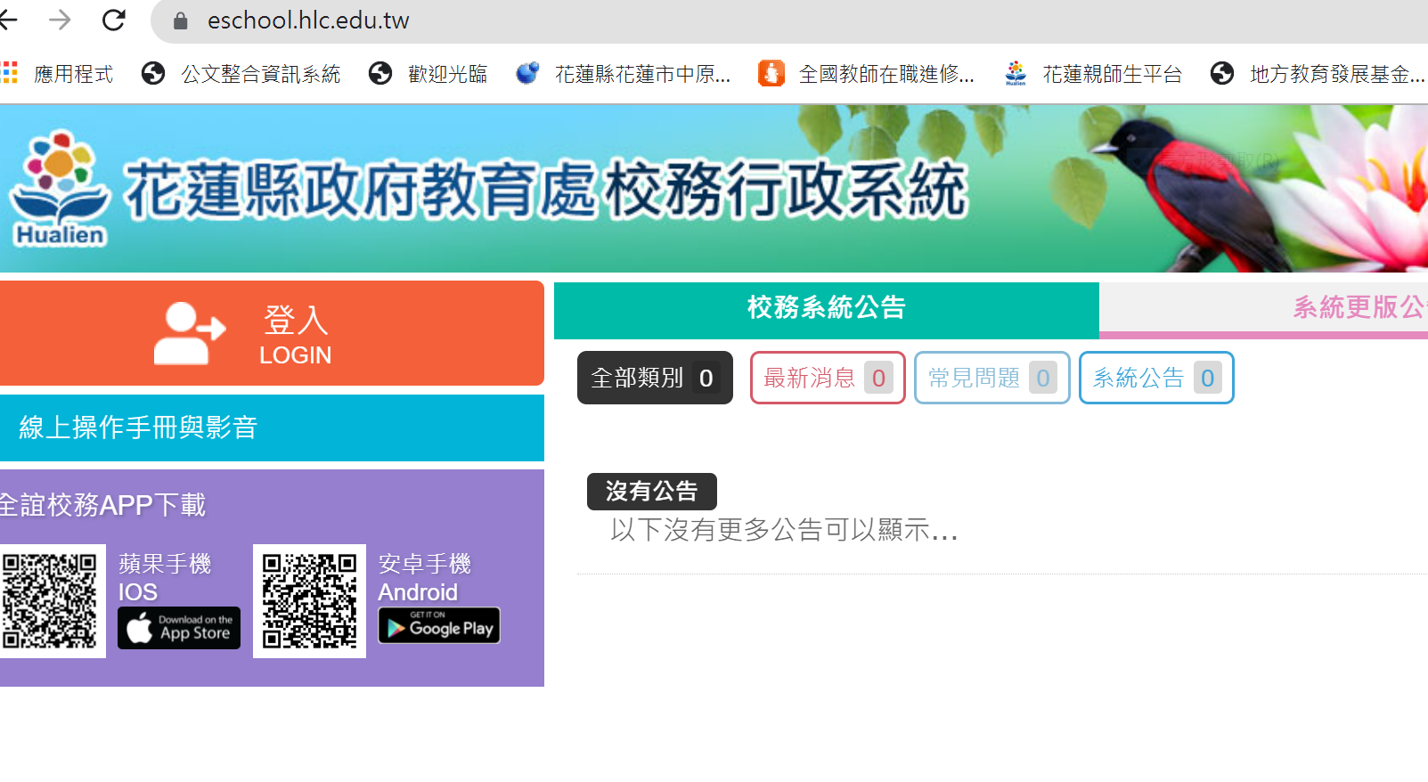
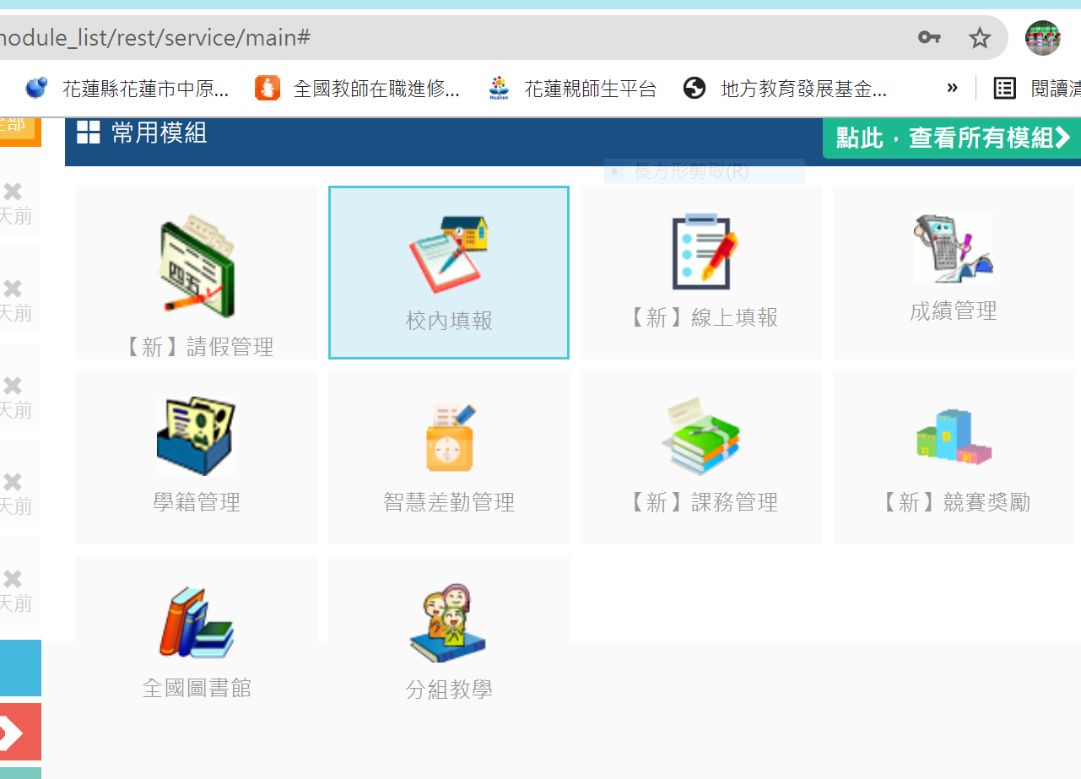
教學組提醒三:智慧差勤管理/校內填報/成績管理
SOLUTION

Slide 7
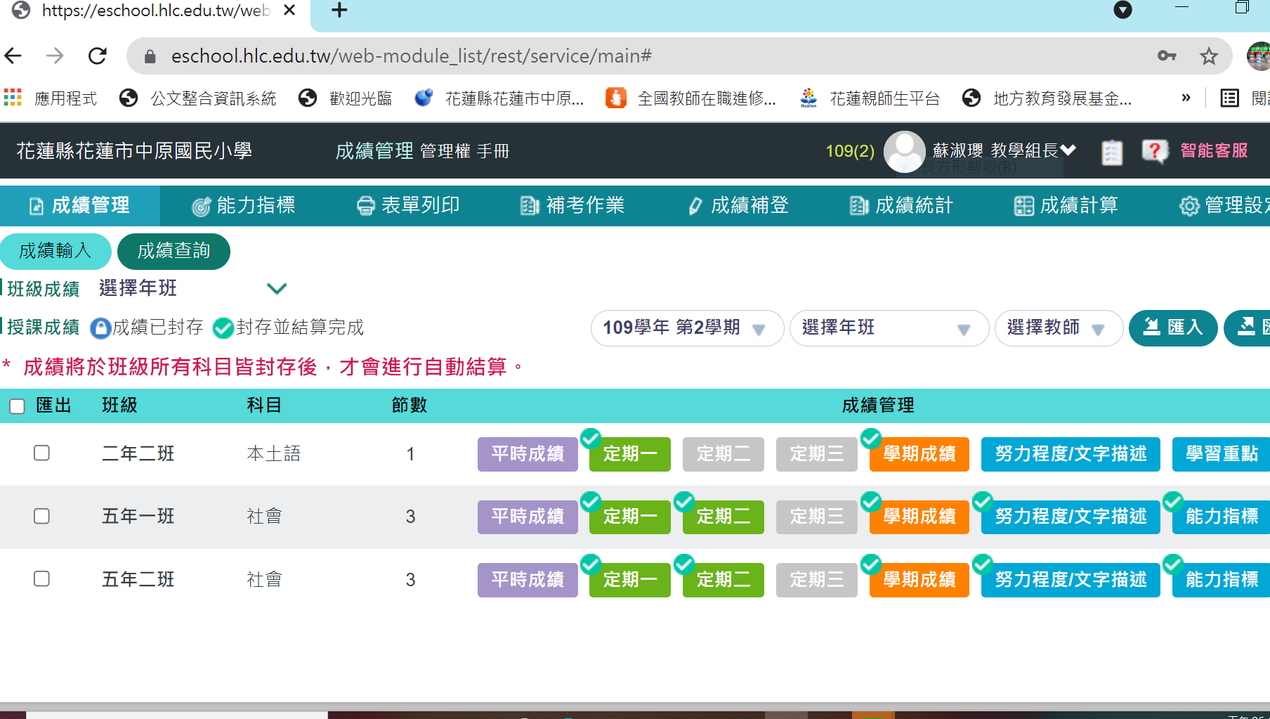
THEM
成績系統
核對您的授課科目是否正確

Slide 8
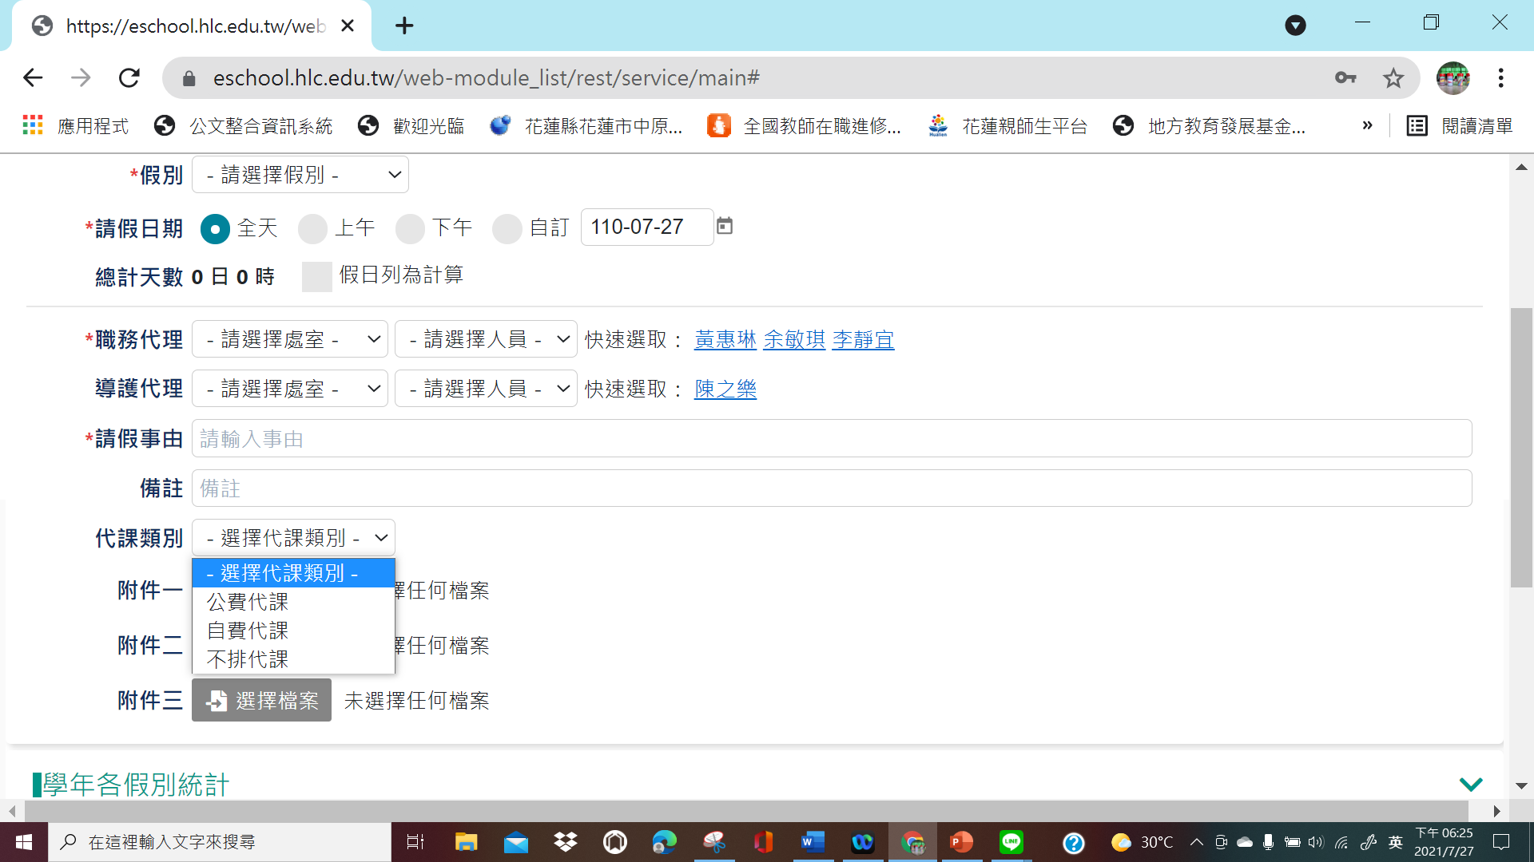
請假系統
備註上註明誰代課.代幾節或告知教學
請假----公假----教學幫您安排代課(請您務必要跟代課老師交接確認)
其他假別(事假.病假等)---請您務必於請假系統裡，要註明您找誰代課並告知教學，學校要為代課老師加保

Slide 9
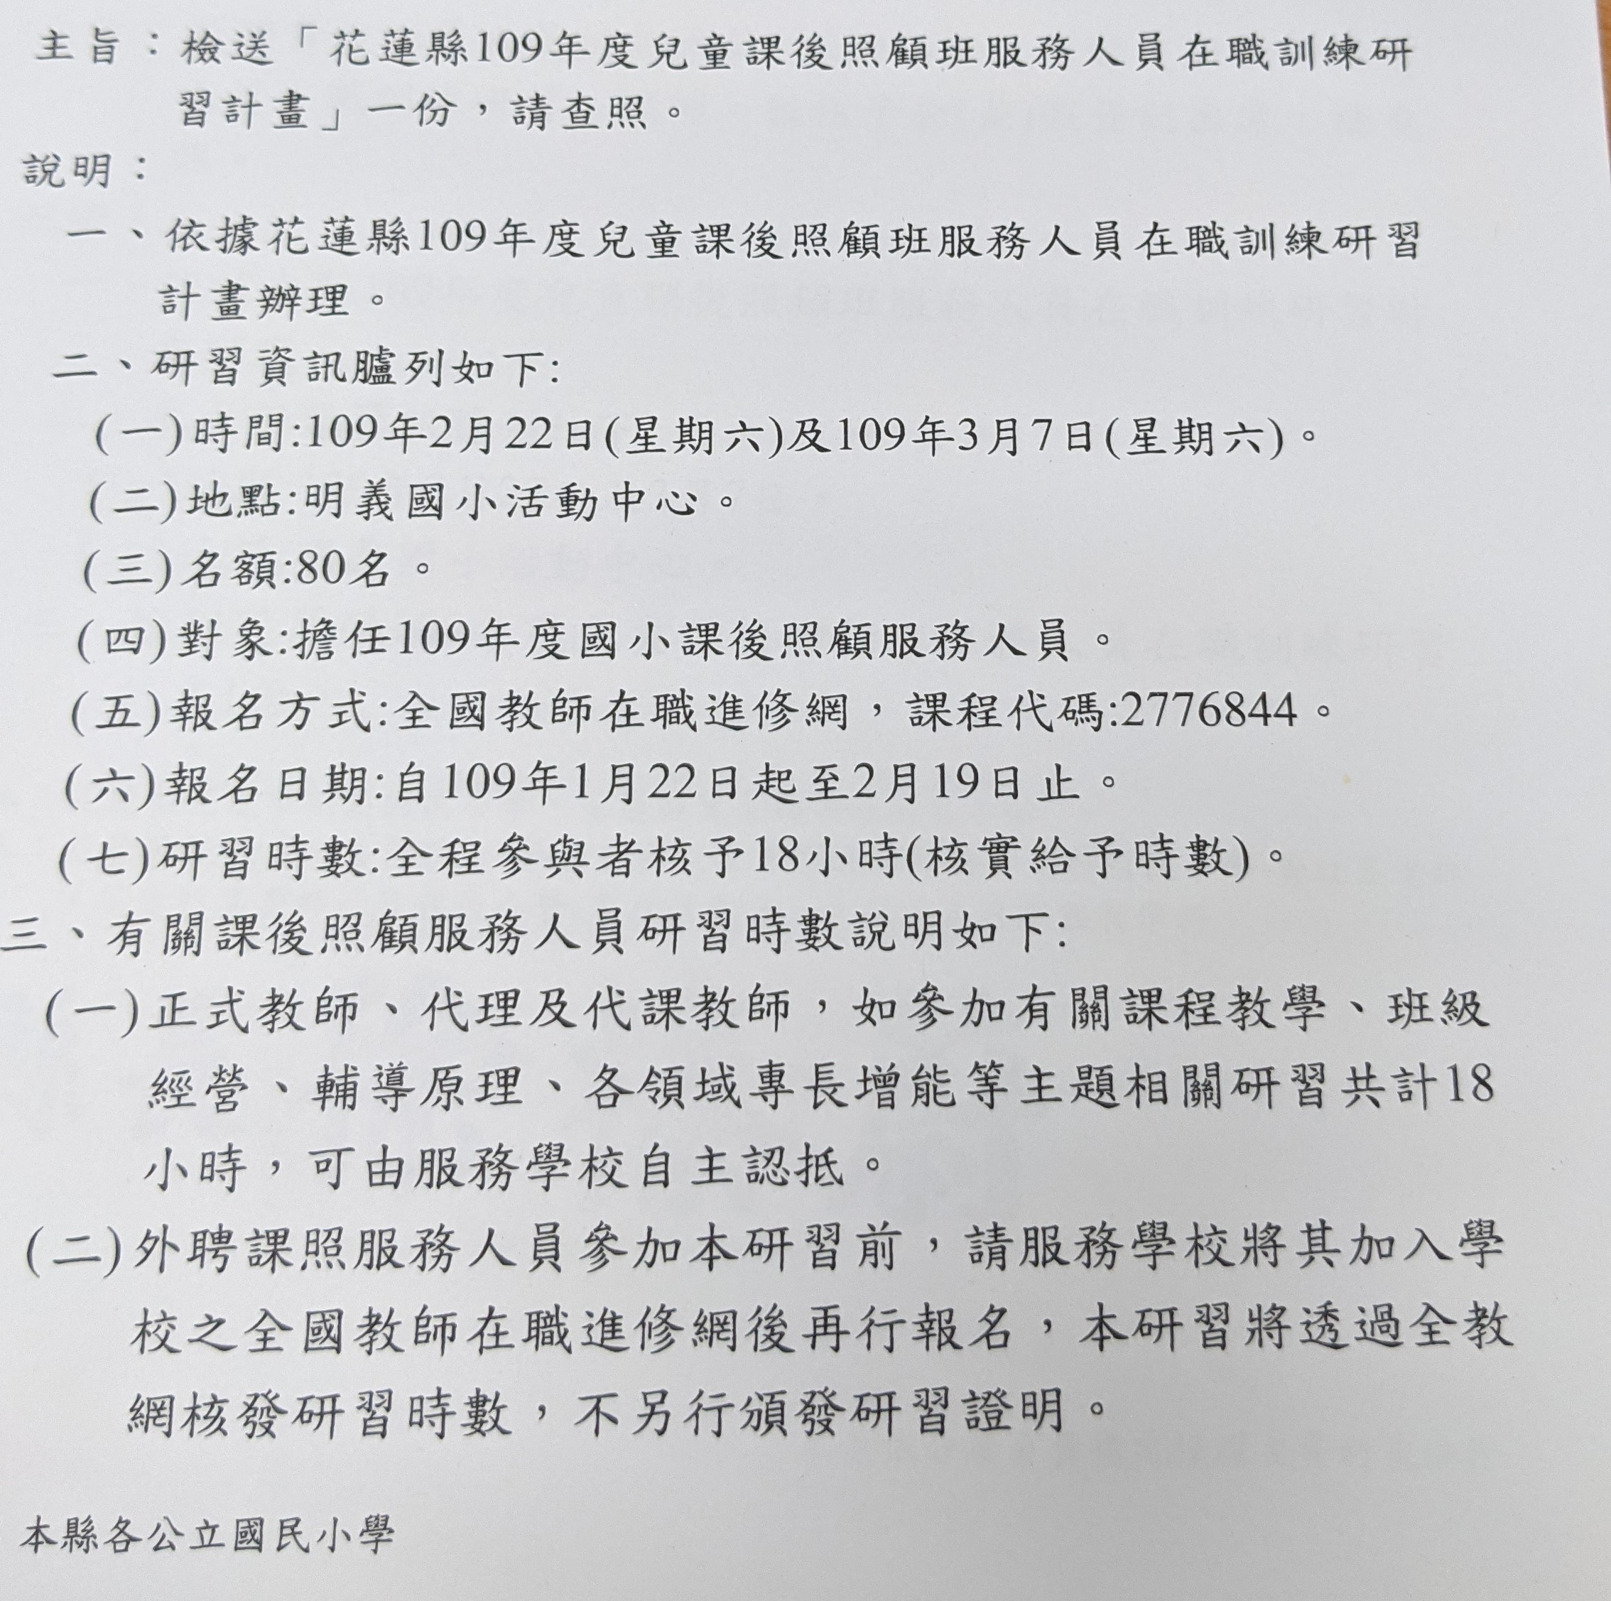
教學組提醒四:
課後輔導教師參加研習
1.正式/代理/代課老師參加有關課程教學.班級經營.輔導原理.各領域專長增能研習共計18小時.
2.外聘課照服務人員要參加在職訓練(2月舉辦)

Slide 10
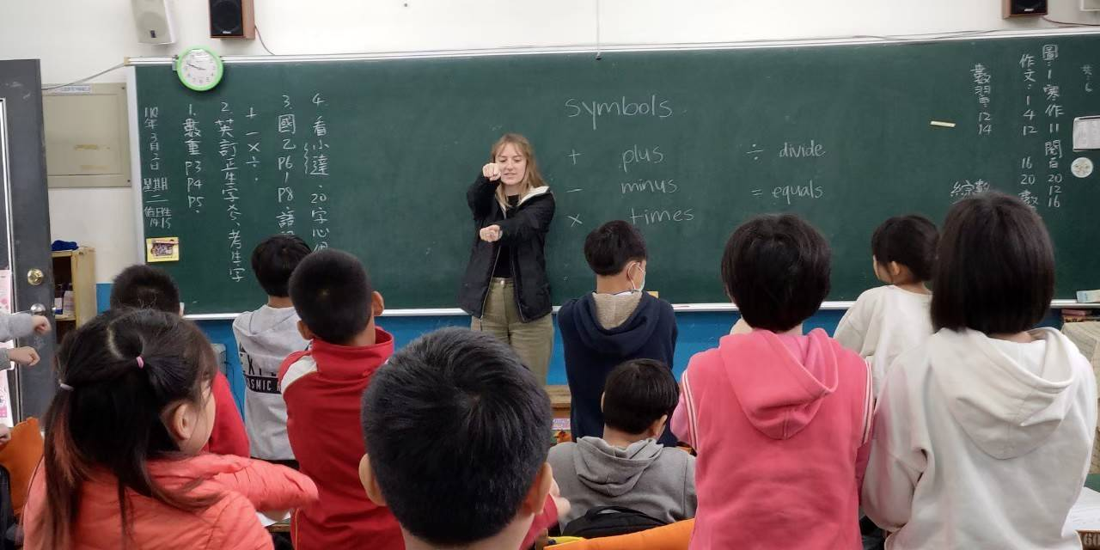
教學組提醒五:公開觀課安排
公開觀課(上學期是2.4.6年級授課教師.下學期是1.3.5年級授課教師)請老師準備

Slide 11
提醒六:各項競賽工作月曆表
8月
9月
10月
11月
12月
1月
準備月
網路小論文報名
花蓮市語文競賽
109學年度基本學力測驗
應雲岡先生贈書心得比賽
全國客語認證
發明展報名
花蓮縣縣語文競賽
更生盃數學賽
聯合盃作文
全國語文競賽
奧林匹克數理競賽
校內語文競賽週
期中評量
英語閱讀競賽
縣長盃心算數學暨英語競賽蘭亭大會硬筆書法大賽
低年級說故事比賽
讀經闖關
期末評量

Slide 12
2月
3月
4月
準備月
5月
6月
7月
溫世仁作文比賽
更生日報天祥同濟會兒童節徵文比賽
天祥同濟會國語演說比賽
縣長盃心算數學暨英語競賽
花蓮縣英語動靜態各項競賽
奧林匹克數理競賽
期中評量
基本學力檢核
科展
英語四級護照認證
期末評量
暑假開始

Slide 13
教學組提醒七:閱讀活動
晨讀15分鐘星期三早上 8:15-8:30 行政/科任同仁一次/月 輪進班級閱讀
閱讀達人百分百讀書心得
完成10篇
期末給予獎勵
鼓勵班級借閱圖書館書籍
愛的書庫
數位閱讀
東部巡迴主題書展
上學期:人與自然
下學期:無三不成理

Slide 14
THANKS!

